Slide 1
《论语》中的“为政”
朝阳区线上课堂·高中名著阅读
北京中学 肖中

Slide 2
《论语》中孔子“为政以德”的思想
一、孔子“为政以德”思想的提出
二、《论语》中有关“为政”的内容
三、《论语》中孔子“为政”的原则
四、《论语》中“德政”思想的纲领
五、孔子“德政”思想对今人的启示

Slide 3
一、“为政以德”思想的提出
在《论语.为政》篇中， 孔子提出了“为政以德”的思想，把实行德治放到了治国的核心地位，他说:“为政以德, 譬如北辰，居其所而众星共之”，这种思想为西汉以后的历代统治者提供了一条治国良策。
孔子在借鉴西周初期“明德慎罚”思想的基础上，主张以德治国。用道德手段来达到治国安民的目的，对后世封建统治阶级产生了深远的影响。

Slide 4
提出背景（社会）
1.从春秋末期的社会背景来看，孔子生活的时代，急剧的社会变革对社会治理提出了新要求。
经济上，公家土地变成私人土地， 奴隶制开始瓦解。
政治上，周王室统治作用式微， 诸侯相互争霸，战争频繁，民不聊生。
文化上，“ 学在官府”逐步向“ 学在民间”发展。
变革时代社会动荡、传统失序， 统治者如何治理国家、维护社会稳定、赢得百姓支持， 成为亟待解决的问题。在这样的背景下， 形成了百家争鸣的局面， 其中就包括以孔子为代表的儒家学派。孔子儒家思想体系的核心“ 仁”，主张用“ 仁”教化人民，处理人们之间的关系。主张“ 仁政”，反对暴政， 在治国理政指导思想上体现为倡导“ 为政以德“ 以德治国”， 对百姓施予“ 仁爱”。

Slide 5
提出背景（个人）
2.从个人生活背景看，“ 周礼”深刻影响了孔子的成长过程，并成为儒家思想的重要文化基础，对“为政以德”思想提供了重要支撑。
孔子从小就喜欢礼，小时候玩耍常拿一些瓦器来当祭祀品， 在前面摆齐，还会行礼叩拜。《史记∙孔子世家》中记载， 孔子“ 为儿嬉戏， 常陈俎豆， 设礼容”。而当时“ 周礼” 崩坏， 礼基本失去作用，孔子想通过“ 复礼” 为统治者提供治国安邦之道。所谓“ 礼治”，就是对百姓“ 教之以礼”，使人们自觉接受礼的约束，从而实现社会治理的目的。这样， 在用“ 为政以德”思想要求统治者提髙内在品德修养的同时， 又借“ 礼治”为统治者实施社会治理提供了外在规范。孔子一生勤奋好学，有远大的政治抱负，三十岁就习得了做人、学习、治国的深厚学问，并以此为基础创办平民教育，收徒讲学，向弟子传授自己的思想。他还通过周游列国，在诸侯王之间宣传自己的主张，这些活动极大推动了“ 为政以德”思想的传播。

Slide 6
二、《论语》中有关“为政”的内容
《论语》中涉及“为政”言论的章句很多，大约有51章。
（一）从篇章的分布来看，主要集中在为政、泰伯、颜回、子路、尧曰等篇章，其中：
为政篇：7章
泰伯篇：6章
颜回篇：7章
子路篇：15章
尧曰篇：3章中有2章
其他篇章：散落14章

Slide 7
（二）从内容分布来看：
1.关于“为政以德”的：10章
2.关于“为政以礼”的：7章
3.关于“为政以孝”的：5章
4.关于“勤政为民”的：8章
5.关于“选贤任能”的：8章
6.关于“先贤德政”的：6章
7.关于“德政实践”的：7章

Slide 8
三、《论语》中孔子“为政”的原则
1.修身为政原则
孔子把修身视作为政的根本，官长修身正己得以正官吏，官吏修身正己得以正百姓，于是天下治。正所谓“其身正，不令而行；其身不正，虽令不从。”
2.德主刑辅原则
孔子注重道德在治理国家中的重要作用，同时也不排斥刑罚的效用，他把德法和刑罚看作是统治百姓的工具。他认为善于治理者，要“一其德法，正其百官，以均齐民力，和安民心”，这样就会“令不再而民顺从，刑不用而天下治”。

Slide 9
《论语》中孔子“为政”的原则
3.选贤任能原则
孔子特别重视任用贤才来治国。“举直错诸枉，则民服；举枉错诸直，则民不服”。他把尊重和任用贤良之才看作是治国安民的最重要的一个策略，能得人才方能得天下。
4.重民爱民原则
孔子主张忠君尊王， 同时也特别看重民众在治
国安邦中的作用，认为统治者应该重民、养民、富民、教民。“道千乘之国，敬事而信，节用而爱人，使民以时。”

Slide 10
5.礼乐治国原则
春秋时期，礼崩乐坏，王室衰微。孔子希望
通过对礼乐系统的重建，实现其心目中的理想政治。每个人在这个秩序中，都有其位置，也有其相应的权力界限与言行规范。国君与臣子，各有各的礼仪，各有各的坚守。 “导之以政，齐之以德，民免而无耻。导之以德，齐之以礼，有耻且格。” “君君，臣臣，父父，子子。”

Slide 11
6.慎终追远原则
在孔子看来，祭祀天地鬼神不是迷信，而是教育。祭祀祖先体现的是孝道。孝是做人的根本。一个人懂得孝亲，自然会做到悌弟。把孝扩充至极，自然会做到恪尽职守、忠君爱国。祭祀天帝、社神、山川、五行之神，体现的是人道的终极关怀。孔子强调“祭神如神在”，贵在一个“敬”字。可见，祭祀实质上也是一种“人道”的教育。

Slide 12
四、《论语》中“德政”思想的纲领
孔子的治国理政思想散见于《论语》各篇，看似杂乱无章、缺乏内在关联，然稍加条贯分析，其实也有其内在逻辑和体系建构可言。细读《论语》我们可以发现孔子治国理政思想的总纲。
2.1 子曰：为政以德，譬如北辰，居其所，而众星共之。
2.3 子曰：导之以政，齐之以德，民免而无耻。导之以德，齐之以礼，有耻且格。

Slide 13
13.9子适卫，冉有仆。子曰：“庶矣哉!”冉有曰：“既庶矣，又何加焉？”曰：“富之。”曰：“既富矣，又何加焉？”曰：“教之。”（《子路》）
20.2子张问于孔子曰：“何如斯可以从政矣？”子曰：“尊五美，屏四恶，斯可以从政矣。”子张曰：“何谓五美？”子曰：“君子惠而不费，劳而不怨，欲而不贪，泰而不骄，威而不猛。”……子张曰：“何谓四恶？”子曰：“不教而杀谓之虐；不戒视成谓之暴；慢令致期谓之贼；犹之与人也，出纳之吝谓之有司。”（《尧曰》）

Slide 14
孔子“德政”思想的纲领
为政理想：德政
为政基石：礼乐孝道
为政目标：富民教民
为政张目：尊五美屏四恶

Slide 15
五、孔子“德政”思想对今人的启示
1.正人正己，修身重德。
2.爱民重民，勤政为民
3.注重贤良，德才兼备
4.注重教化，重塑礼乐
“历史是最好的老师”，当代治国理政理应从《论语》中汲取精神滋养，将孔子治国理政思想创造性地转化为推进国家治理体系治理能力现代化的重要精神动力。

Slide 16
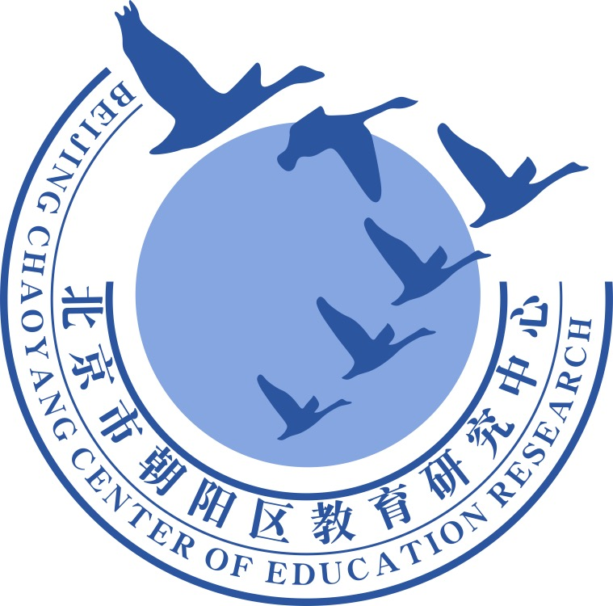
谢谢您的观看
北京市朝阳区教育研究中心 制作

